Slide 1
｢Rule･きまり｣より大切なもの
－｢Human Rights Day
[世界人権デー]｣の前に･･･ －

Slide 2
12月10日は
｢Human Rights Day 世界人権デー ｣
多くの生命が奪われた第２次世界大戦の反省
国際連合で各国代表たちは、
人権侵害を各国の国内問題として放置することが
虐殺や戦争につながったことを認め、
世界の平和を実現するためには、
世界各国が協力して人権を守る努力をしなければならない
1948年12月10日 国際連合総会で
「全ての人民と全ての国とが達成すべき共通の基準｣として、｢世界人権宣言｣を採択

Slide 3
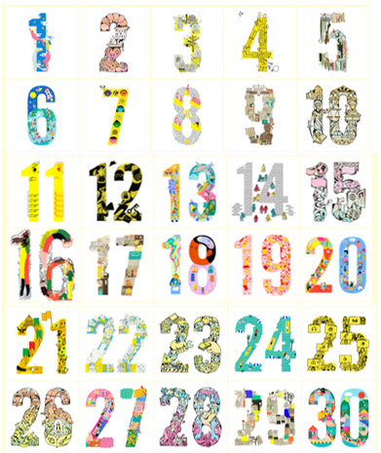
｢世界人権宣言｣に示された３０の『Human Rights』
｢世界人権宣言｣には30の
基本的な権利が示されています。その基本原則は｢全ての人は生まれながらにして自由であり、同じ権利を等しく持っている｣です。経歴や貧富にかかわらず、また善良な人も罪を犯した人も、その人の人格や行動とは関係なく、全ての人が等しく持っているのが、基本的な人権なのです。

Slide 4
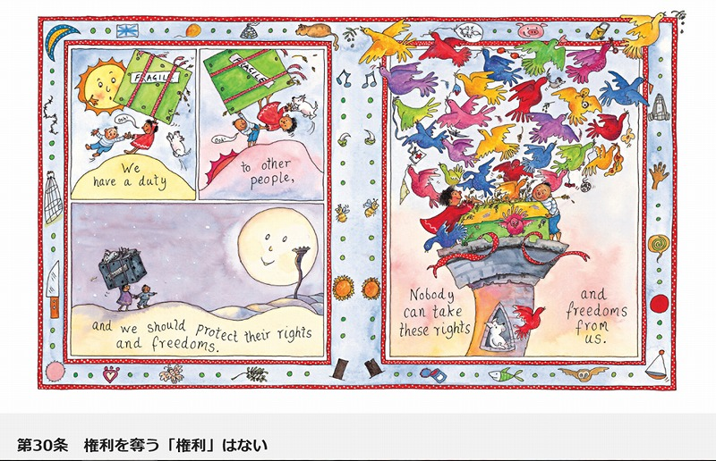
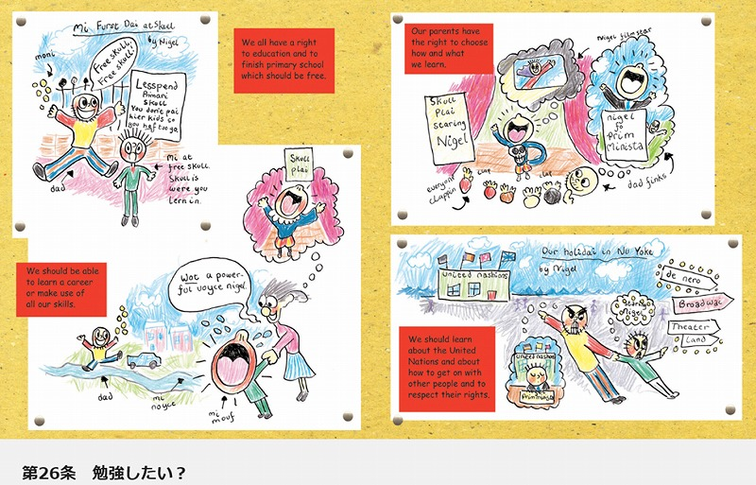
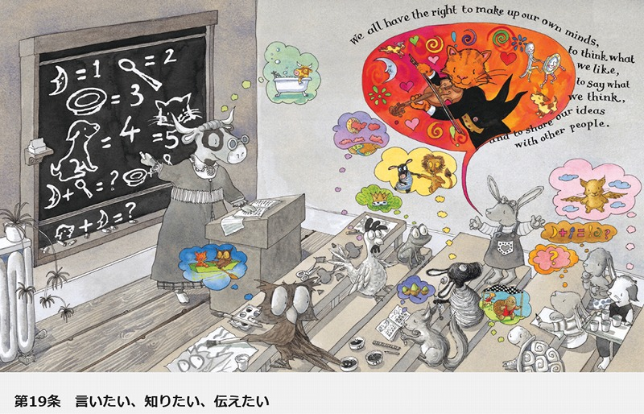
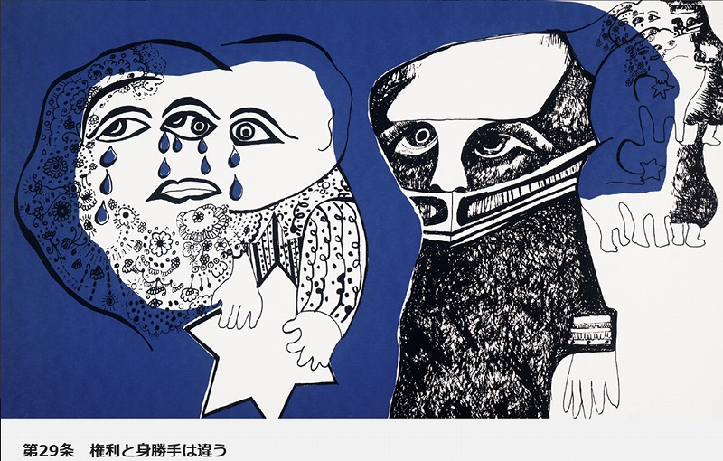
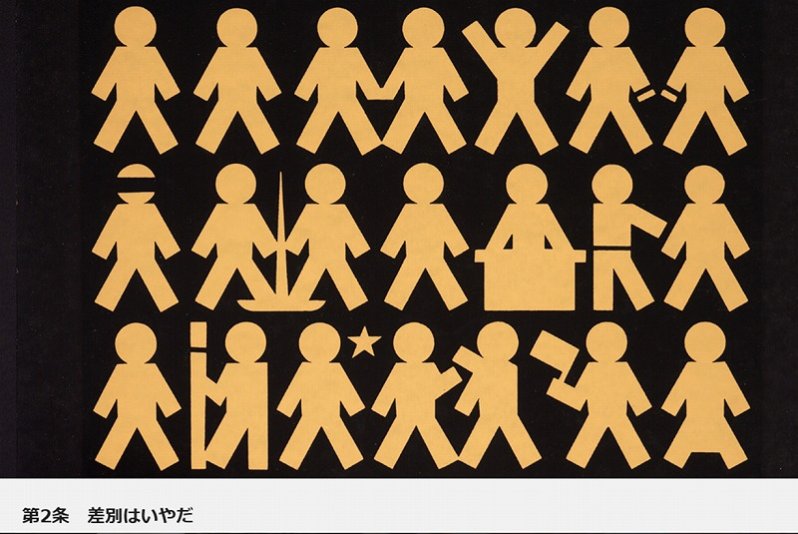
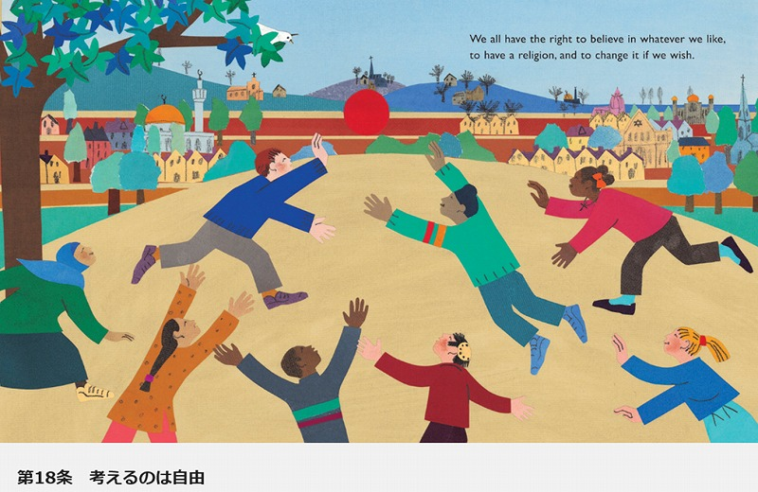
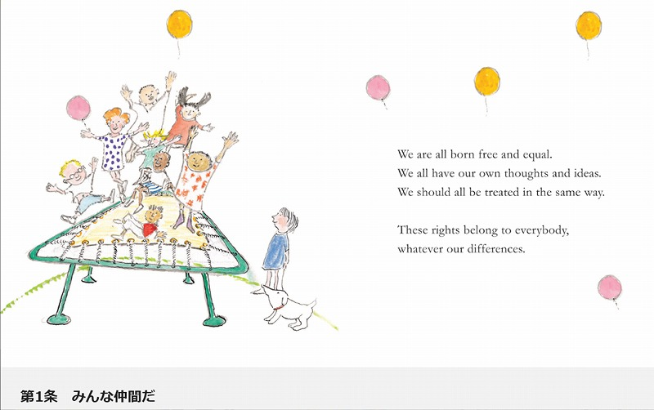
｢世界人権宣言｣に示された30の『Human Rights』･･･たとえば

Slide 5
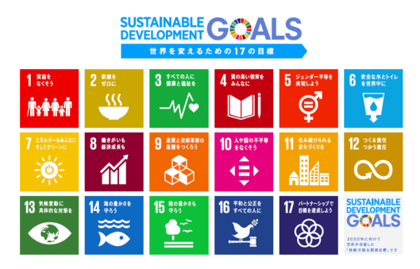
｢世界人権宣言｣から67年後の2015年
国際連合で採択され示されたのが･･･
2030年までに、持続可能でよりよい世界を
目指す国際目標です。
17のゴール・169のターゲットから構成され、
地球上の「誰一人取り残さない
ー leave no one behind ー」
ことを誓っています。

Slide 6
Human
人間の 人間がもっている
人間らしい
→特に動物や機械と比べて
｢思いやりのある｣
の意味を表す

Slide 7
Right
まっすぐな 正義にかなった 正常な
＜行為などが＞
正しい 正当な 当然の
間違いのない ふさわしい

Slide 8

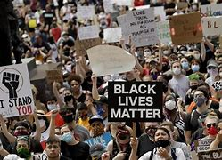
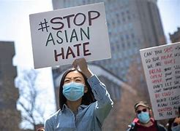
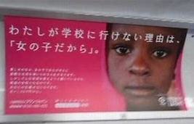
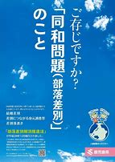
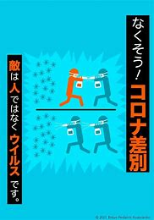
現在も様々な不平等･差別が･･･

Slide 9
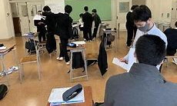
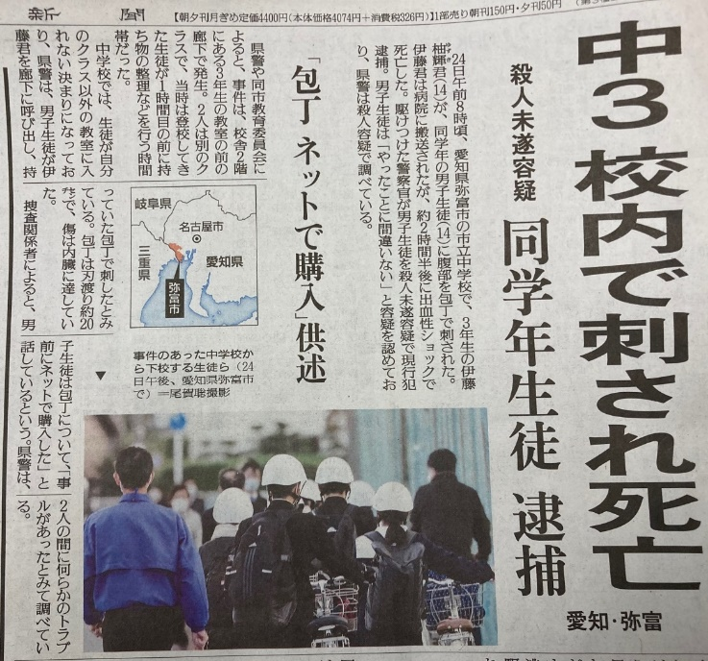
絶対に越えてはいけない壁を
低くしてしまう言葉
ぶっ殺す！
死ね！
ウザい･･･
キモい･･･
消えろ
ムカつく

Slide 10
Rule[きまり]より大切なもの
Ruleは目的を達成するために作られている
大切であっても、当たり前のことでみんなが守っている、あるいは守れるはずのことは、そもそもRuleとなっていない
Ruleより大切なのは、その目的･Goal
［様々な人々が互いに連携し支え合う共生社会の実現］
世界人権宣言の30の基本的な権利

Slide 11

｢誰か｣のこと じゃない。
コロナ感染者や医療従事者，その家族に対する偏見や差別が，重大な社会問題となっています。 また，ネット上での誹謗中傷や差別を助長するような情報の発信は，取り返しのつかない重大な人権侵害につながるもので，決してあってはならないものです。 さらに，いじめや虐待等の子どもの人権問題など，様々な人権問題が後を絶ちません。
様々な人たちが互いに連携し支え合う共生社会を実現するためには，誰もがお互いの人権を尊重し合う「心のバリアフリー」を推進し，障害のある人や外国人に対する偏見や差別を解消していくことが求められています。
人権をめぐる課題は尽きません。まずは，互いの違いを認め合い，相手の気持ちを考え，思いやることのできる心を育むことが大切です。
法務省では，人権問題を誰かの問題ではなく，自分の問題として捉え，人権を尊重することの大切さについて考えていただけるよう，「『誰か』のこと じゃない。」を啓発活動重点目標に掲げ，人権啓発活動を幅広く展開します。

Slide 12
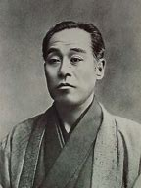
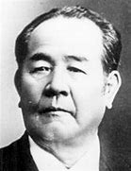
校訓 独立自尊・共存共栄
学校教育目標
自ら考え 学び続ける生徒
心豊かで 思いやりのある生徒
体を鍛え やり抜く生徒

Slide 13
｢思いやり｣
［忠 恕］ とは･･･
学校教育目標
自ら考え 学び続ける生徒
心豊かで 思いやりのある生徒
体を鍛え やり抜く生徒

Slide 14
｢思いやり｣とは･･･
｢思い｣ を ｢やる｣
｢やさしい思い｣を｢やさしい行為｣に新化させる
「人に対する積極的な行為」
人が人間らしく生きること｢Human Rights｣
｢思い｣を｢プレゼントする｣という
｢人に対する積極的な行為｣

Slide 15
動物や機械よりも優れた人間らしい
人間として正しく
人間にふさわしいもの とは
想像力
Imagination

Slide 16
そして、人間が 人間として
正しく･ふさわしく 生きていくために
必要なこと が
創造力 Creation
行動力 Energy

Slide 17
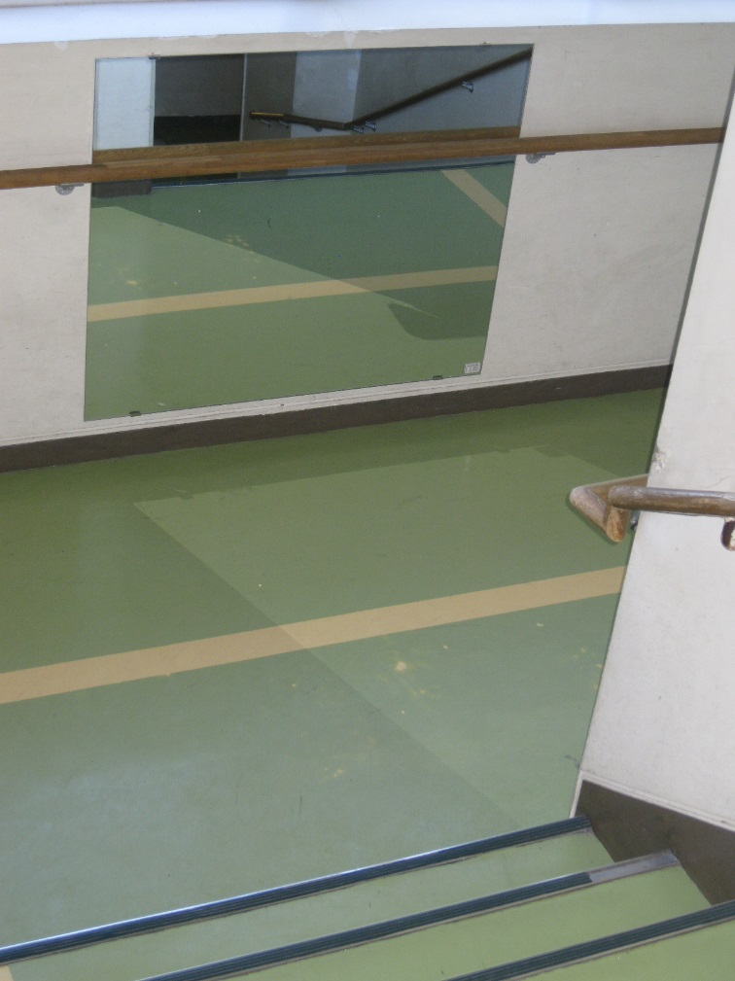
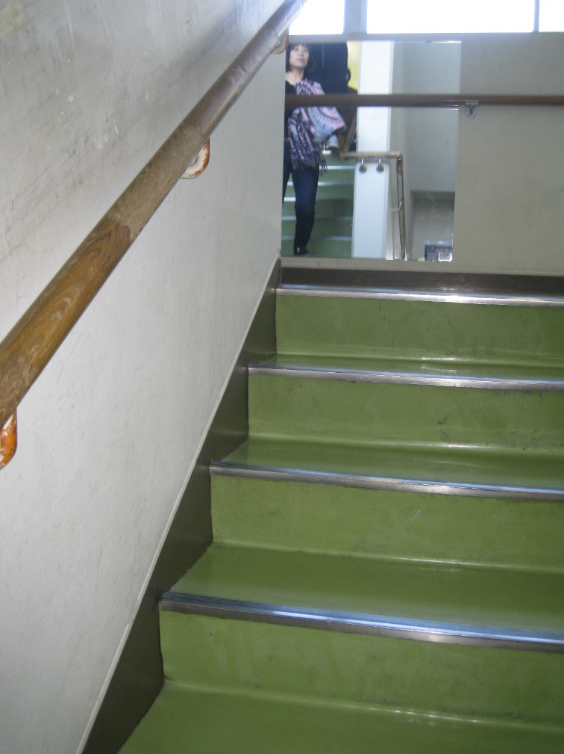
深谷中学校にある
Human Rights を見えるようにするもの

Slide 18
Human Rights
動物や機械では難しい
人間らしい｢思いやりのある｣
正しく 当然の ふさわしい 行為を
自分の役割を踏まえて
自分であることを活かして
しっかりと とっていますか？

